Slide 1
サイトの概要
対象顧客層 | 日本のNBAファン
主要販売商品 | ユニフォーム、Ｔシャツ、シューズ、その他
典型的な購買シーン | 手軽に手早く買える 購入は一個ずつで代引き
ビジネスの特徴 | 高価だが品質の良い商品を取り扱う ネット販売 NBA関連の商品をすべて揃える
キャッチフレーズ | NBAをもっと身近に
Notes:
アメリカのプロバスケットボールリーグ

Slide 2
設計内容
・ヘッダーの表示
サイト名を覚えてもらえるようにどの画面でも表示
・関連商品表示
購入後に、同じ選手の商品をリストアップ
→顧客の購買意欲を上げる
・商品名をクリックして購入画面へ
詳細ボタンをクリックしなくても、商品名を押せばすぐに購入画面へ移動
→使い勝手の向上
・口コミ情報の表示・登録
顧客の意見をまとめる
→商品の改善につながる
・カテゴリー分類
選手名、メーカー名で商品を検索する
→顧客が欲しい商品を見つけやすい

Slide 3
設計内容
・ログイン認証機能、作成機能
ユーザー名とパスワードが一致すればログインできる
→顧客情報を管理しやすくなる
（未実装）
・カート機能
複数の商品を同時に購入できる
→使い勝手の向上
・お気に入り機能
気に入った商品を保留しておくことができる
→販売促進
・ポイント機能
購入した金額によってポイントを付与
→リピート購入につながる

Slide 4
各モデリングの記述
機能の追加、改善の一覧
 | 機能追加・改善 | 講義提示/オリジナル | ねらいとの関係 | 完成/未完
１ | カスタマイズ１：製品を絞り込む | 講義提示 | 使い勝手の向上 | 完成
２ | カスタマイズ２：口コミ情報を表示 | 講義提示 | 安心して購入で | 完成
３ | カスタマイズ３：在庫を減らす | 講義提示 | 使い勝手の向上 | 完成
４ | カスタマイズ４：複数条件で製品を絞り込む | 講義提示 | 使い勝手の向上 | 完成
５ | 口コミを登録する | オリジナル | 情報更新 | 完成
６ | サイドメニューの表示 | オリジナル | 使い勝手の向上 | 完成
７ | ユーザ認証機能、作成機能 | オリジナル | データ収集 | 完成
８ | 関連商品表示 | オリジナル | 購買促進 | 完成
機能追加・改善

Slide 5
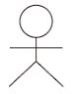
追加機能１.口コミ登録
list2.jsp
review.jsp
comment.jsp
データベース
商品選択
商品コード指定
口コミ投稿
商品コード・口コミ登録
口コミ登録出力
口コミ完了画面出力
list2.jspで商品コードを指定
他のjspに引き継がれる
review.jspで書き込んだテキストをcomment.jspにてデータベースにインサートする
顧客の意見を反映する
Notes:
シーケンス図

Slide 6
追加機能２.サイドメニュー
・メーカー分類、選手名の分類
list2.jsp
list4.jsp
データベース
カテゴリー選択
カテゴリー情報引継ぎ
商品検索
検索結果出力
対象商品表示
商品選択
List2.jspでカテゴリーを選択（メーカー名、選手名）
list2.jspからlist4.jspへ選択したカテゴリーの情報が送られる
データベース内の同じカテゴリーの商品をlist4.jspで表示する
ユーザーはlist4.jspで検索した商品の中から商品を選択する

Slide 7
追加機能３.ユーザー認証機能
login.jsp
login2.jsp
list2.jsp
データベース
ユーザー認証実行
ユーザー情報
引継ぎ
ユーザー情報取得
ログイン情報出力
ユーザー認証結果表示
商品選択
login.jspでユーザー情報入力（ID,PASSWORD)
login2.jspに引き継がれる
login2.jspで引き継がれた情報をデータベースと照らし合わせる（PASSの一致)
login2.jspでユーザー認証の結果を表示（失敗なら再度認証実行）
ログイン完了後はlist2.jspで商品選択

Slide 8
追加機能３.ユーザー作成機能
loginmade.jsp
loginmade2.jsp
データベース
新規作成実行
ユーザー情報
引継ぎ
ユーザー情報登録
新規作成したユーザー情報表示
loginmade.jspで新規ユーザー情報入力（ID,PASSWORD)
loginmade2jspに引き継がれる
loginmade2.jspでデータベースに新規ユーザー情報を登録
loginmade2.jspで新規ユーザー情報を表示
登録後はlogin.jsp（ログインページ）へ

Slide 9
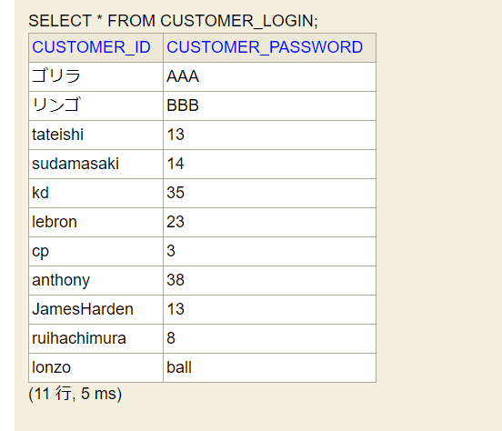
追加機能３.ユーザー作成機能
・データベースの拡張（テーブルの作成）
CUSTOMER_IOGIN
・CUSTOMER_ID
・CUSTOMER_PASSWORD
Notes:
CUSTOMER_INFOというテーブル

Slide 10
追加機能4.関連商品表示
buy.jsp
:データベース
商品購入
商品コード・選手名取得
関連商品情報出力
関連商品表示
buy.jspで商品を購入
buy.jspから、ユーザーが買った商品の商品コード、選手名がデータベースへ送られる
データベース内の同じ選手の商品をbuy.jspへ送る
buy.jspで関連商品が表示される
ユーザーは関連商品を選択するか、トップページに戻るか
Notes:
関連商品として、同じ選手名の商品を表示

Slide 11
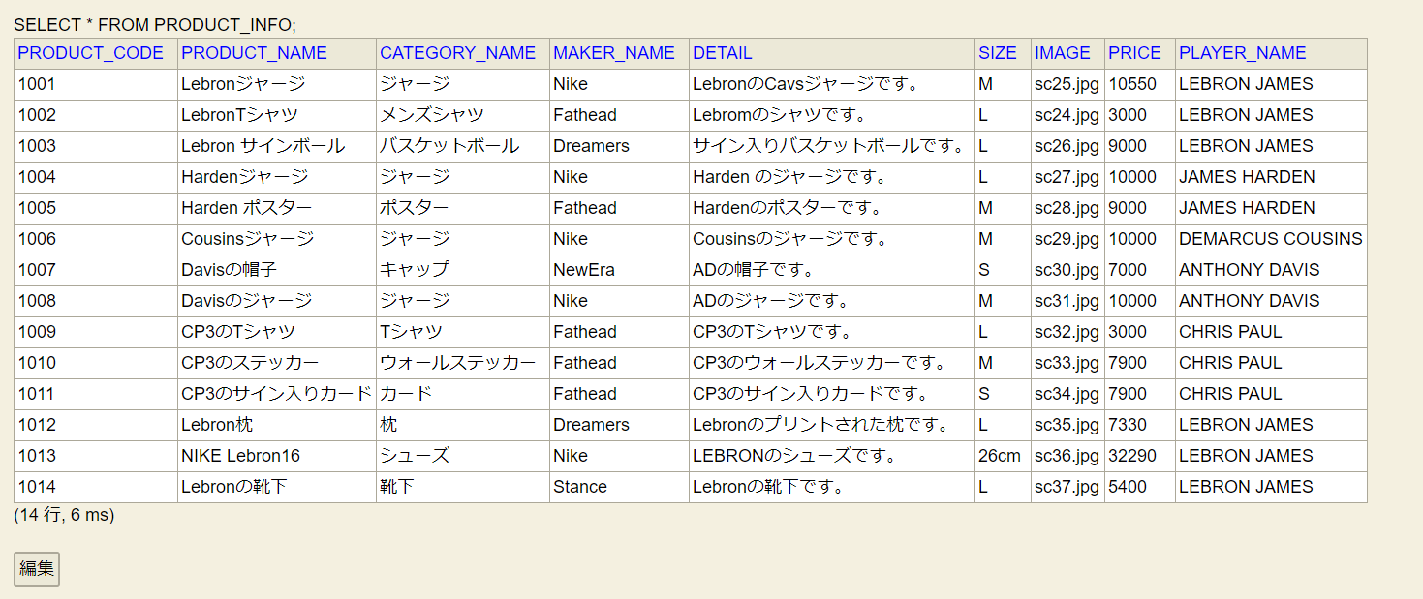
追加機能4.関連商品表示
・データベースの拡張（選手名の追加）
PRODUCT_INFO
・PRODUCT_CODE
・PRODUCT_NAME
・CATEGORY_NAME
・MAKER_NAME
・DETAIL
・SIZE
・IMAGE
・PRICE
・PLAYER_NAME

Slide 12
画面設計（全体）
ログイン中
商品選択中
ログイン入力
entry/商品一覧表示
do/商品選択・口コミ選択
Entry/ログイン画面表示
Do/入力
ログイン完了
Entry/ログイン結果表示
関連商品選択
商品選択
新規作成
購入中
口コミ選択
購入決定
新規作成中
Entry/購入画面表示
Do/氏名・住所入力
口コミ選択中
ユーザー新規作成
口コミ選択
注文完了
Entry/新規作成画面表示
Do/新規ユーザー情報入力
Entry/口コミ表示
Do/口コミ入力
Entry/注文完了表示
作成完了
口コミ完了
entry/結果表示
entry/口コミ完了表示
Notes:
ステートマシン図

Slide 13
画面設計
ログイン認証ページ
（成功）
ログインページ
ヘッダー
ヘッダー
Login ID
ログインに成功しました
Login Password
トップページに行く
ログインする
ログイン認証ページ（失敗）
ログインせずにトップページへ
ヘッダー
新規作成
ログインに失敗しました

Slide 14
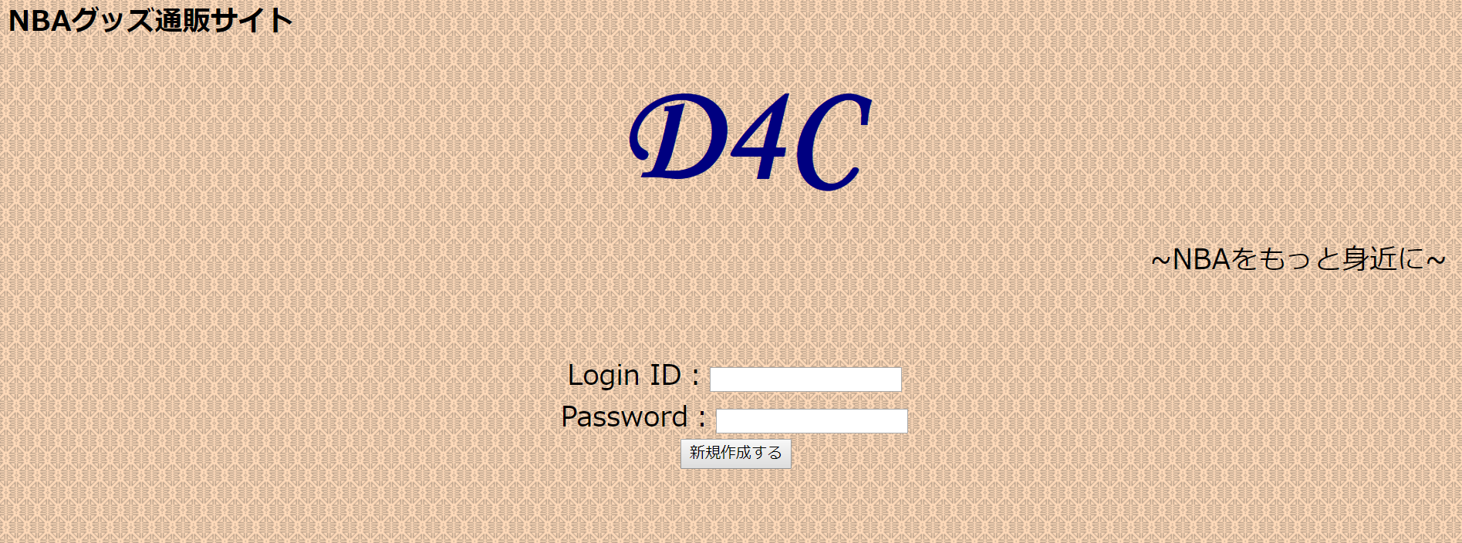
画面設計
新規作成画面
ヘッダー
Login ID
Password
新規作成する

Slide 15
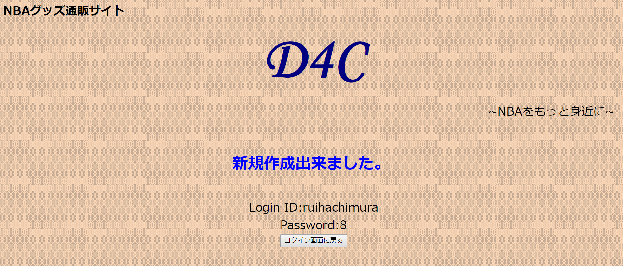
画面設計
新規作成完了画面
ヘッダー
新規作成できました
Login ID
Password
ログイン画面に戻る

Slide 16
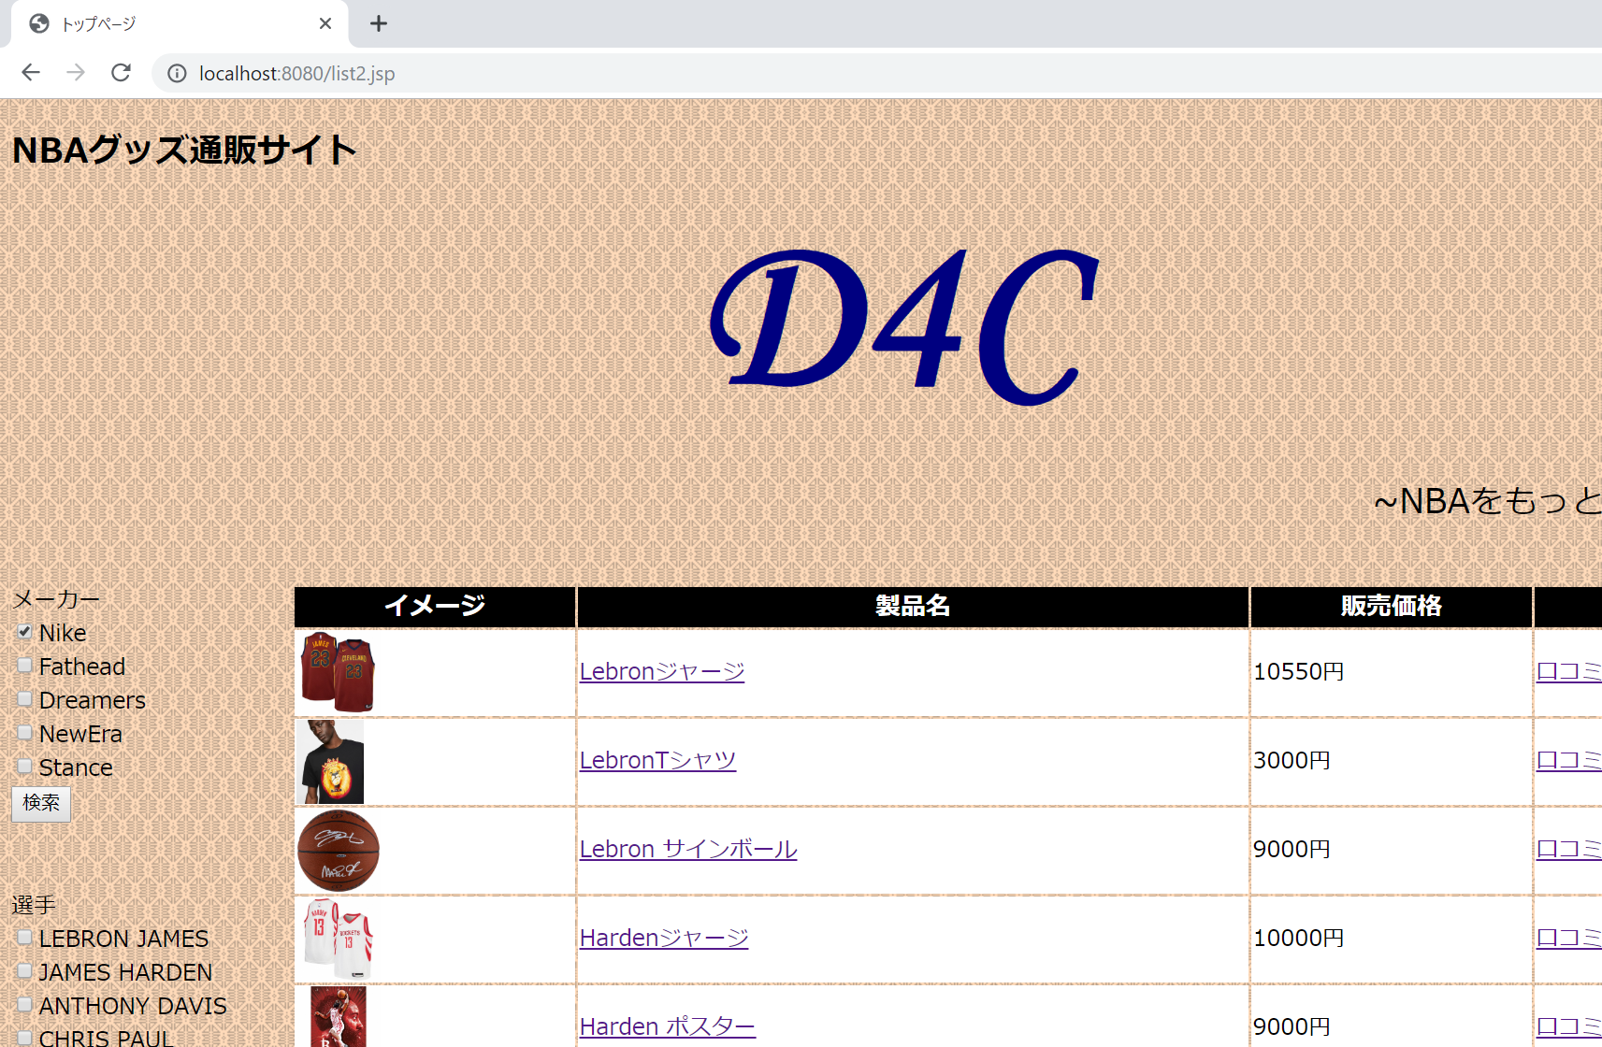
画面設計
ヘッダー
トップページ
メーカーの
カテゴリー
商品情報
選手名の
カテゴリー

Slide 17
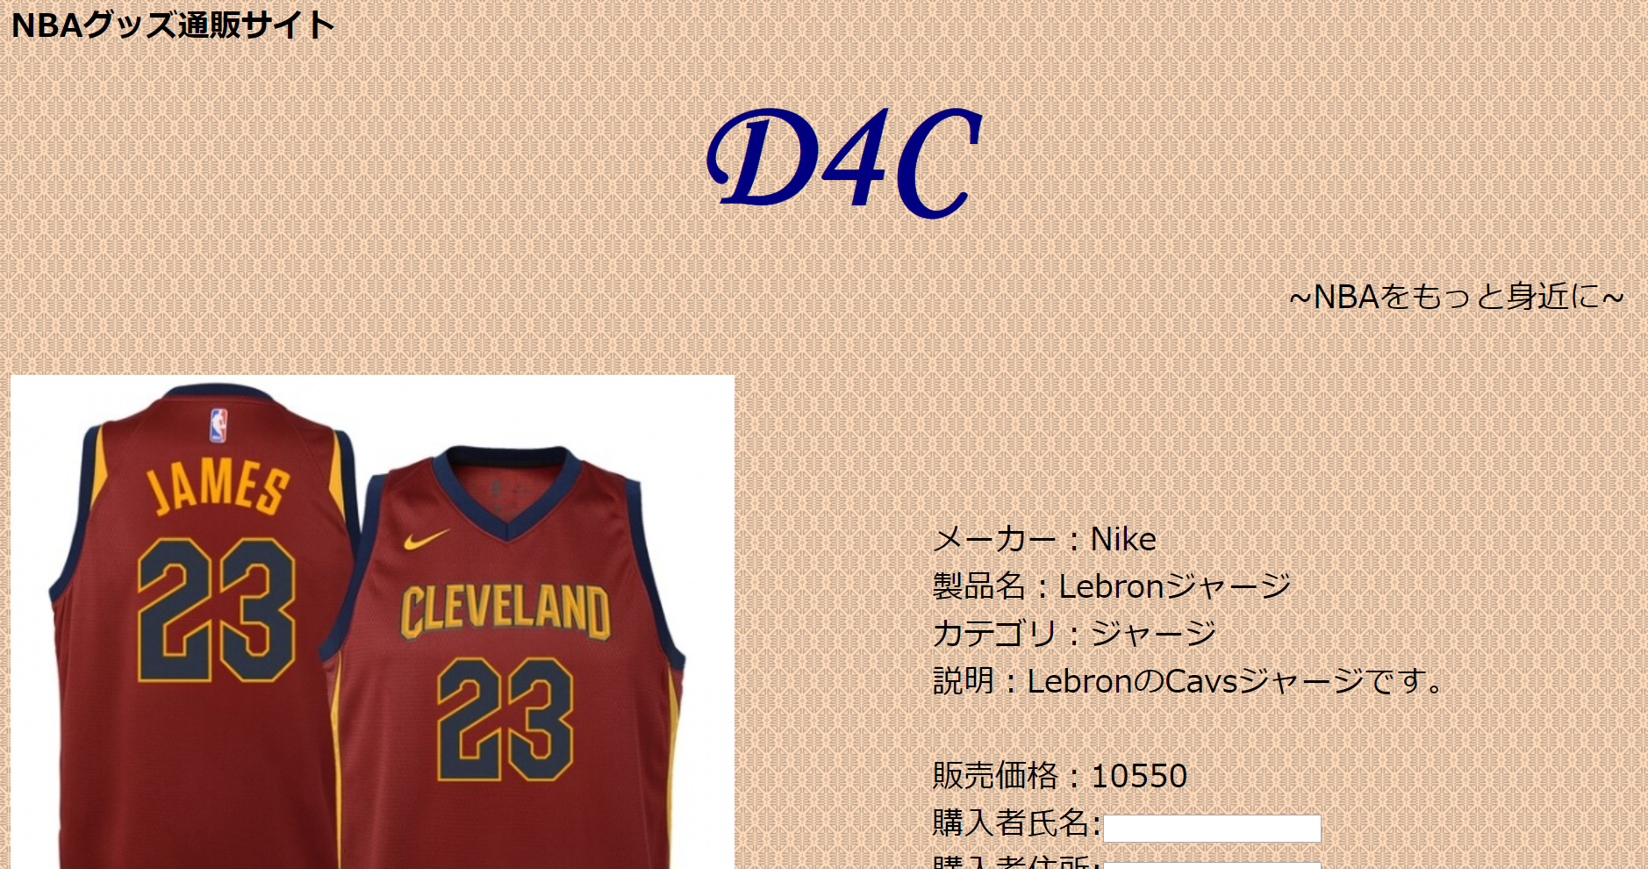
画面設計
購入画面
ヘッダー
商品画像
詳細情報
顧客情報

Slide 18
画面設計
購入完了画面
ヘッダー
商品画像
ご購入
ありがとうございました。
商品情報
顧客情報
トップページに戻る
関連商品情報

Slide 19
画面設計
口コミ入力画面
口コミ完了画面
ヘッダー
ヘッダー
商品画像
口コミ一覧
商品画像
レビューを受け付け
ました。
口コミ出力
口コミ入力

Slide 20
終わり
参考ページ
「NBAグッズ バスケショップ通販専門店 ロッカーズ」
（https://jordan.co.jp/https://jordan.co.jp/）
システムが動作するurl
(http://localhost:8080/login.jsp)

